Slide 1

المادة وخواصها
الدرس الأول

Slide 2

الحصة الأولى
من درس العلوم
( التهيئة – الاستكشاف )

Slide 3

الوحدة الخامسة / المادة
الفصل التاسع / ملاحظة المواد

Slide 4
هيا بنا في رحلة جميلة نشاهد من خلالها محتويات :
الفصل التاسع/ ملاحظة المواد
و نتعرف على مفرداته الجديدة
هيا بنا ..

Slide 5
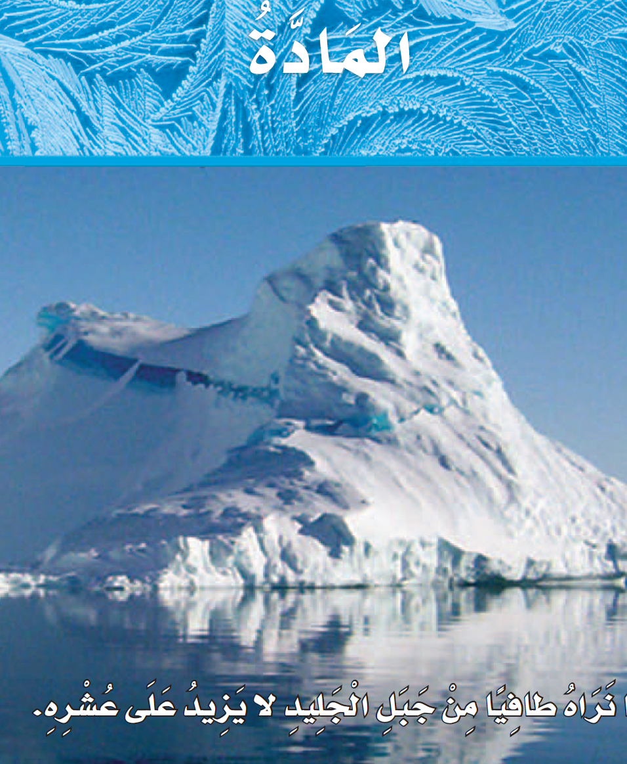

Slide 6
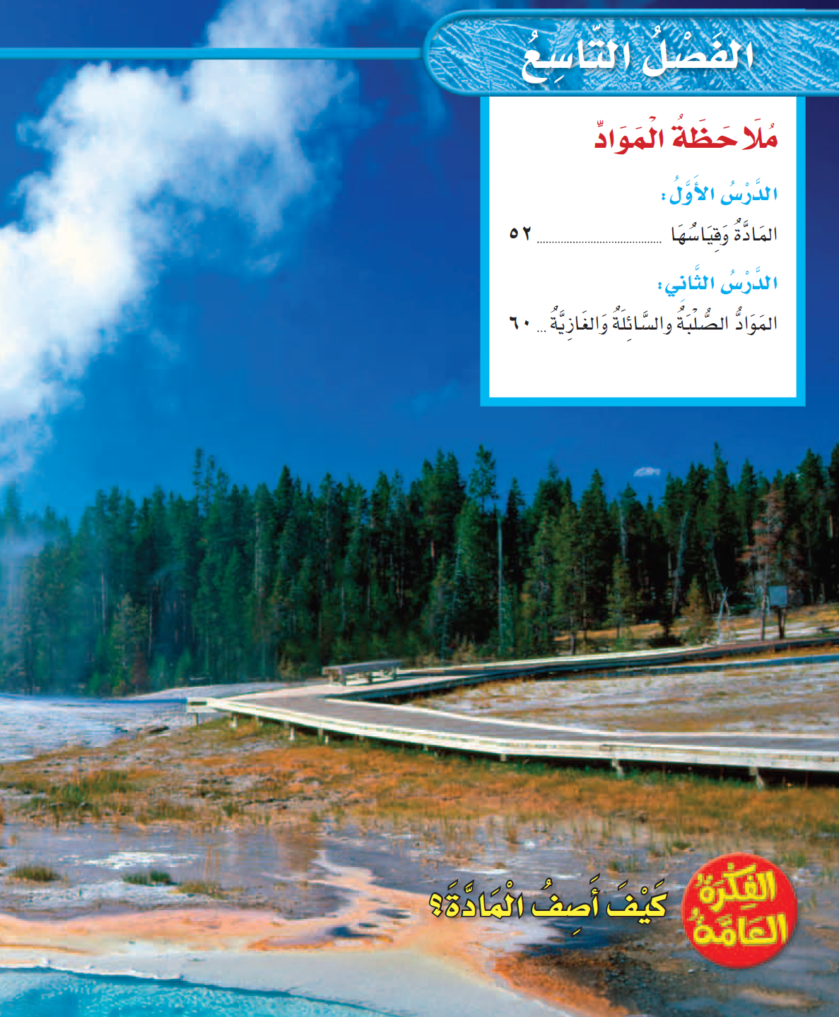
صغيرتي ..
انظري إلى هذه الصورة ..
كيف توصف المادة؟
ماخصائص المادة التي يمكن
قياسها؟
كيف تختلف حالات المادة
الثلاث في حجمها وشكلها؟

Slide 7
صغيرتي ..
هيا لنتعرف إلى بعض المفردات التي سندرسها في هذا الفصل الجديد ..

Slide 8
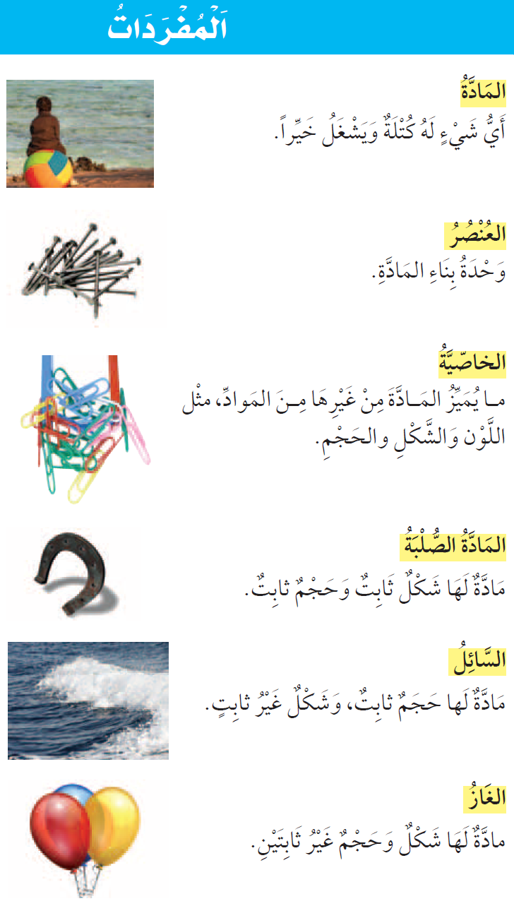

سنقرأ سويا هذه المفردات الجديدة و سنضعها في اللوح و أمامها صورة دالة عليها ..
لوحة تهيئة الفصل

Slide 9
و الآن سنبدأ مع الدرس الأول في هذا الفصل
وهو بعنوان ..
المادة وقياسها

Slide 10
عددي الحواس الخمسة ؟
هل يمكن استعمال حواسك جميعها لوصف كل جسم ؟
أعطي مثالا يوضح ذلك ؟
كيف ستصفين قلم الرصاص لو كانت عيناك مغمضتين؟
ماالخصائص التي يمكن قياسها؟
ما الأدوات التي تستخدم لقياس تلك الخصائص؟
المعرفة السابقة

Slide 11


Slide 12



كيف سأصف هذه الأجسام ؟
ماالحاسة التي اعتمدت عليها؟
إذا استخدمت خيالك هل تستطيعين أن تفكري بحواس أخرى لوصف الصورة؟

Slide 13


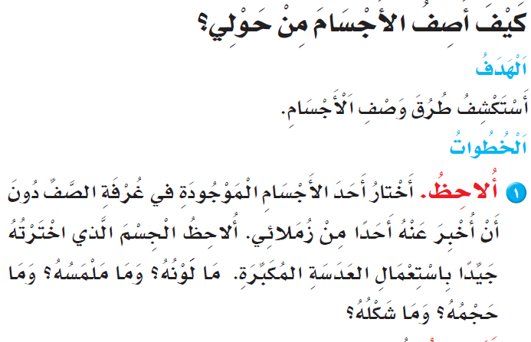
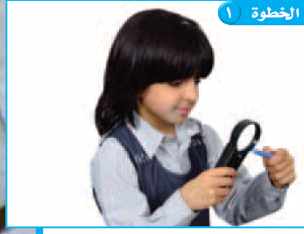

Slide 14

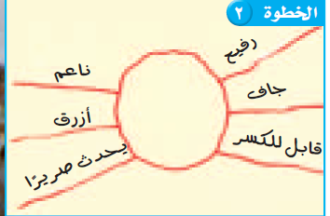

Slide 15


Slide 16
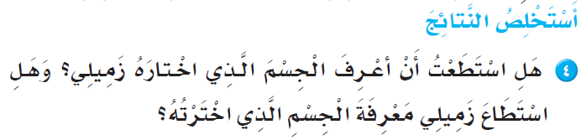

Slide 17
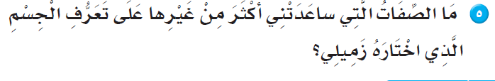

Slide 18
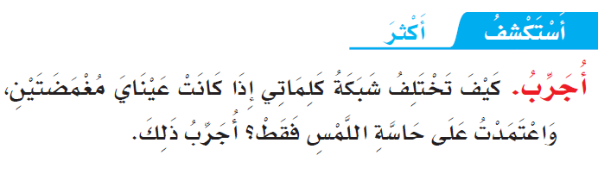

Slide 19
استقصاء مفتوح
ماالصفات التي يمكن الاعتماد عليها لمعرفة جسم موضوع داخل صندوق ولا يمكن رؤيته أو لمسه.
كيف نتعرف إلى الجسم في هذه الحالة؟

Slide 20
الحصة الثانية
من درس العلوم
( الشرح – التقويم – الإثراء )

Slide 21


Slide 22
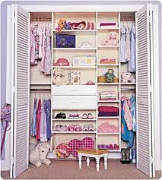


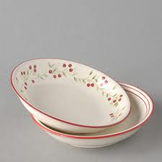
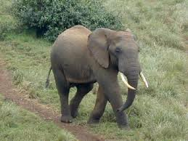
مما تتكون الأشياء؟

Slide 23
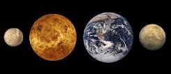
أيهما حجمه أكبر؟
أيهما كتلته أكثر؟

Slide 24
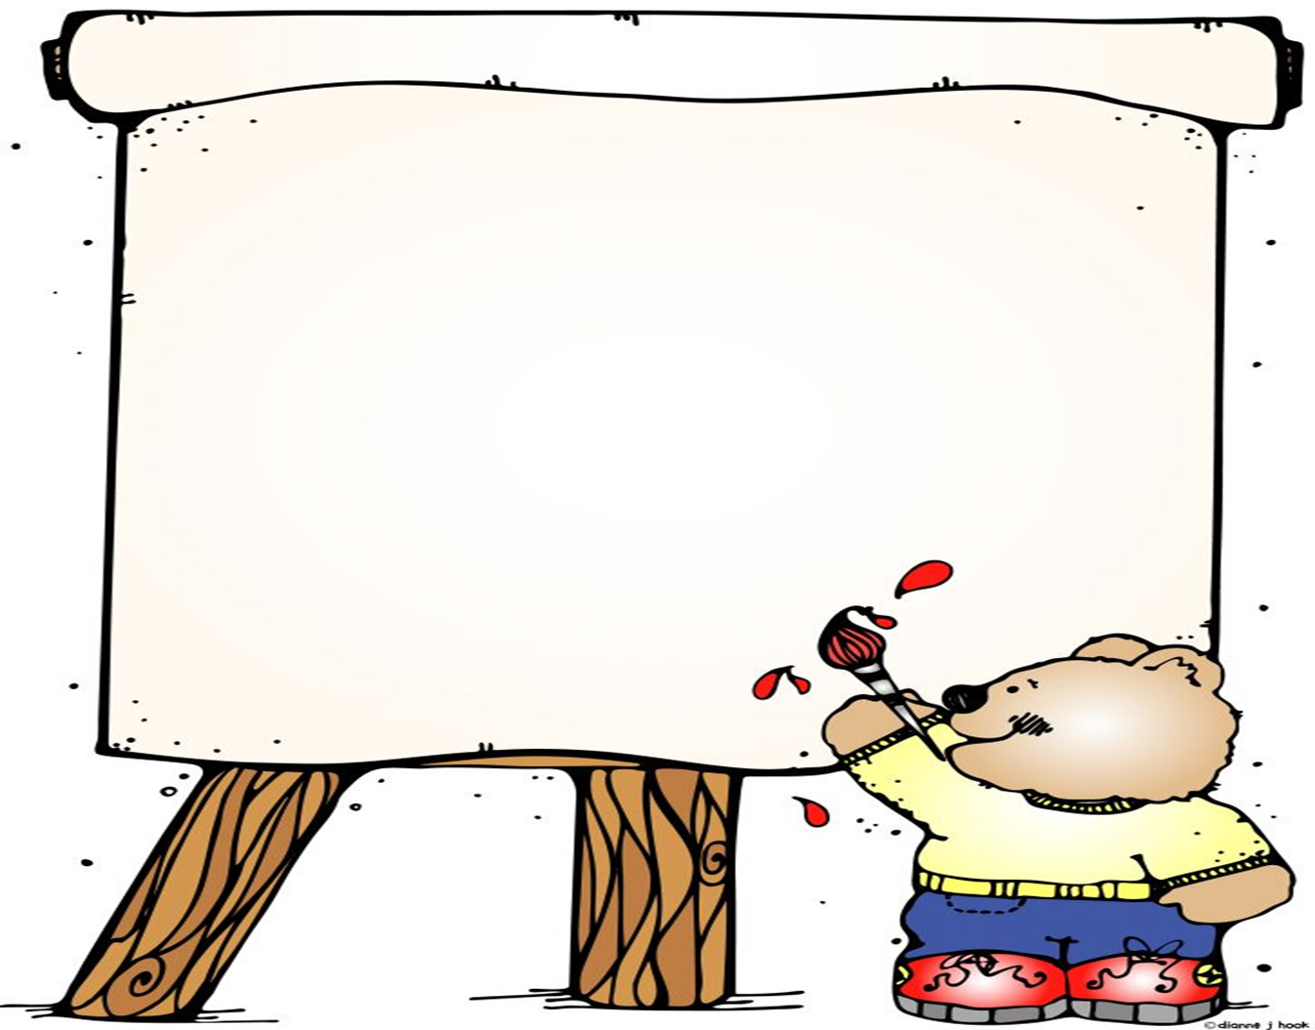



Slide 25


Slide 26

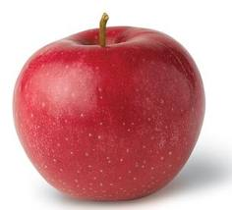
كيف أصف هذه التفاحة؟

Slide 27
والآن ياصغيرتي
هل عرفت مفهوم الخاصية؟

Slide 28
الخاصية :ما يميز المادة عن غيرها

Slide 29

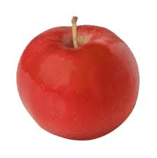
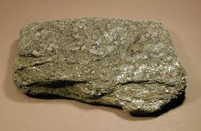
الانغمار والطفو
ماذا يحدث للتفاحة عندما أرميها في الماء؟
ماذا يحدث للحجر عندما ألقيه في الماء؟

Slide 30
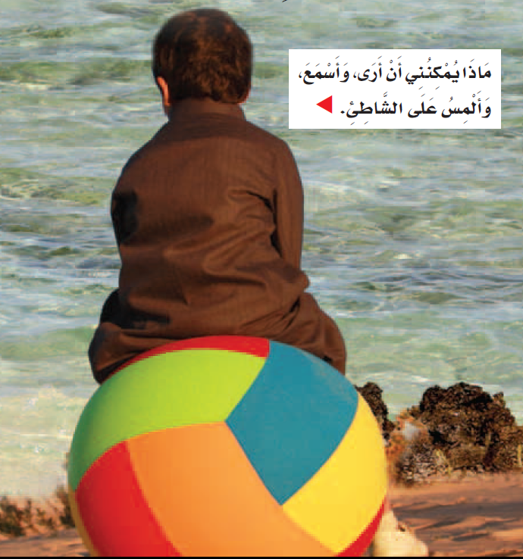

Slide 31
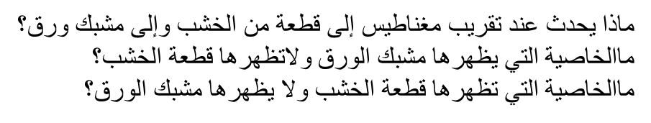
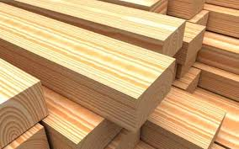
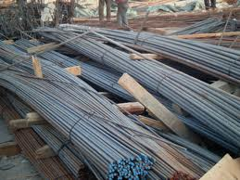

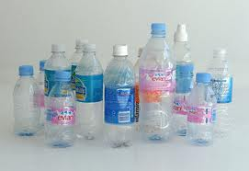
الخاصية المغناطيسية

Slide 32

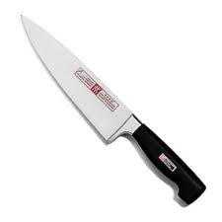
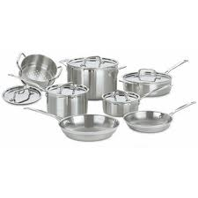


خاصية توصيل الحرارة
أي هذه المواد توصل الحرارة وأيها لا يوصل؟

Slide 33
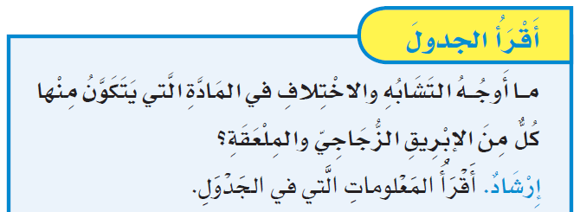
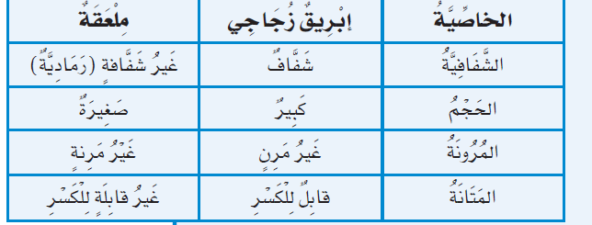

Slide 34

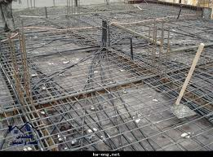
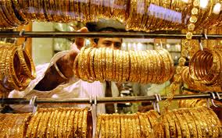
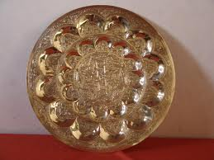
حديد
ذهب
نحاس

Slide 35

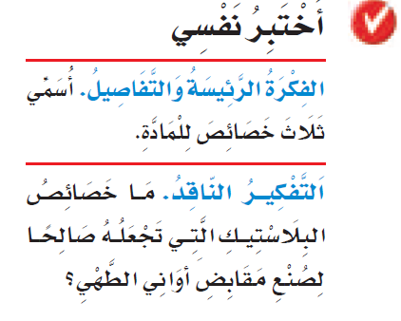

Slide 36

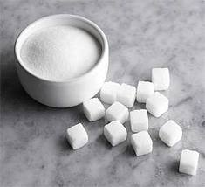

مما تتكون المادة؟
ثلاثة عناصر
عنصرين
عنصر واحد

Slide 37

العناصر :وحدات بناء المادة

Slide 38


Slide 39


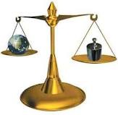
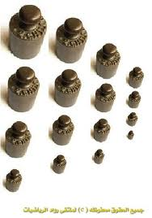
كيف تقاس المادة؟
كيف يمكن قياس المسافة حول الكرة؟
كيف يمكن قياس كتلة الكرة؟

Slide 40

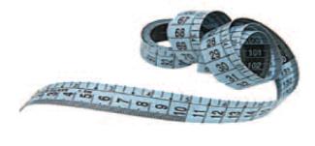
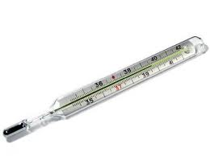
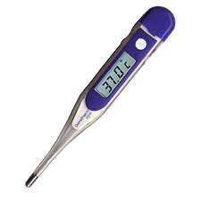
كيف تقاس المادة؟
المتر لقياس الطول
الكيلوجرام لقياس الوحدة
الدرجة السيليزية لقياس درجة الحرارة

Slide 42

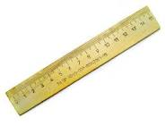
كيف أقيس الطول؟
الشريط المتري
المسطرة

Slide 43
كيف أقيس الحجم؟
وحدة قياس الحجوم:اللتر

Slide 44
نقيس حجم السائل قبل وضع الحجر وبعده ،والفرق بين القراءتين
يمثل حجم الحجر.
لماذ تساعد هذه الطريقة على تعيين حجم جسم صلب غير منتظم؟
لماذا لا تستعمل هذه الطريقة لتعيين حجم ملح الطعام؟

Slide 45
كيف أقيس الكتلة؟

Slide 46
لماذا تعد كتلة الزجاج الصغيرة أكبر من كتلة الفشار؟
كيف تعرفين أن الكتل في كفتي الميزان متساوية؟

Slide 49


Slide 50


Slide 51

التفكير الناقد:ماخاصية الزجاج التي
تجعل منه مادة صالحة لصنع النوافذ؟

Slide 52


Slide 53


Slide 55


